Slide 1
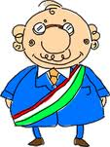
Perché le Regioni?
LEGGE
MAGGIORANZA POLITICA
Governo
Ministro Interni
Province - Prefetti
Ufficiale del Governo
Sindaco
Comuni
Primo cittadino
Popolo

